Slide 1
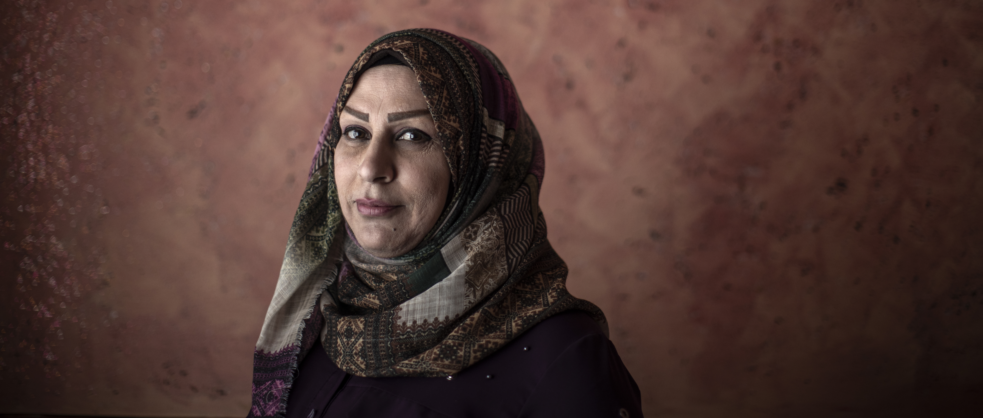

2024/
2025
  Līderība izglītībā. Vadīt mācībām
Rezultātu prezentēšana Latvijā
2025. gada 10. aprīlis
Anna Kristina d’Adio (Anna Cristina d’Addio), par izglītības politikas analīzi atbildīgā persona, Globālā izglītības monitoringa ziņojums

Slide 2







Kas mēs esam?
◆ Kopš 2002. gada UNESCO paspārnē gatavojam redakcionāli neatkarīgus ziņojumus.
◆ Kopš 2015. gada mums ir piešķirts globāls mandāts monitorēt
⬥ izglītības progresu ilgtspējīgas attīstības mērķu īstenošanā  monitoringa daļa;
⬥ stratēģijas īstenošanu  tematiskā daļa;
…, lai palīdzētu “visiem partneriem rīkoties atbildīgi”.

Slide 3
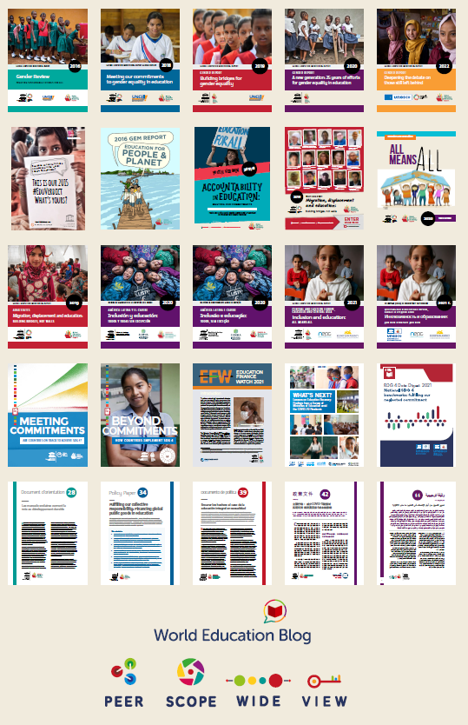
Vairāk nekā tikai ziņojums
◆ Reģionālie ziņojumi
◆ Ziņojumi par dzimumu līdztiesību un jaunatni
◆ Ziņojums par izglītības finansējumu “Education Finance Watch”
◆ Tiešsaistes resursi: SCOPE, WIDE, VIEW un PEER
◆ 4. ilgtspējīgas attīstības mērķa rezultātu karte
Atbalsts koordinētai 4. ilgtspējīgas attīstības mērķa īstenošanai, piemēram, GPE rezultātu ziņojums, Izglītības datu un statistikas komisija
◆ Komunikācijas kanāli, piemēram, emuārs, videoklipi, infografikas, plašsaziņas mediji

Slide 4

Akūti ir vajadzīgi spēcīgi izglītības līderi
Nesamazinās to bērnu un jauniešu skaits, kas neapmeklē skolu.
bit.ly/gemreport2024

Slide 5

Akūti ir vajadzīgi spēcīgi izglītības līderi
Mācību sasniegumu līmenis krītas.
bit.ly/gemreport2024

Slide 6



Akūti ir vajadzīgi spēcīgi izglītības līderi
Samazinās izglītības prioritāte.
Avots.
bit.ly/gemreport2024
Notes:
Finansējums ir politisks jautājums.
Bērni un jaunieši, kas neapmeklē skolu, ir sistēma.
Mācīšanās notiek skolas līmenī.

Slide 7
Kas ir līderība izglītībā?
Līderība ir sociālas ietekmēšanas process, kurā tiek stiprinātas citu cilvēku spējas sasniegt mērķi.
Ir dažādi līderības stili un dažādi izglītības rezultāti – no izcilām personībām līdz sistemātiskiem procesiem.
bit.ly/gemreport2024

Slide 8
Kas ir līderi izglītībā?
Skolas līmenī
Sistēmas līmenī
Direktori,
direktoru vietnieki, skolotāju līderi
Vecāki, skolēni
un kopienas
Vietējās amatpersonas,
valsts amatpersonas
bit.ly/gemreport2024

Slide 9
Kas ir līderi izglītībā?
Politiskajā līmenī
Ministri, deputāti
Skolēnu līderi, asociāciju līderi, biznesa līderi
Plašsaziņas mediji, pilsoniskā sabiedrība, inteliģence, pētnieki utt.
bit.ly/gemreport2024

Slide 10

Labai skolai vajag labu skolas līderi
Prasmīgs direktors izceļ labāko skolēnos
Skolas līderis spēj ietekmēt pat vairāk nekā ceturtdaļu no tām izmaiņām audzēkņu mācību rezultātos, kas ir skolas ziņā. Skolas vadītāja ietekme uz mācīšanos ir lielākā uzreiz aiz skolotāja ietekmes.
Prasmīgs direktors izceļ labāko skolotājos
32 valstu aptauja liecina – spēcīgam līderim ir saistība ar labāku mācīšanu. Kopumā 57 % valstu sagaida, ka direktors atgriezenisko saiti skolotājam sniegs, pamatojoties uz saviem novērojumiem.
Prasmīgs direktors gādā, lai skola būtu droša, veselīga un iekļaujoša…
bit.ly/gemreport2024

Slide 11




Kas jādara skolu un sistēmu vadītājiem?
Ir jāizkopj četras būtiskas līderības prasmes.
Izvirzīt mērķus
Koncentrēties uz mācīšanos
Veicināt sadarbību
Attīstīt cilvēkus
bit.ly/gemreport2024

Slide 12
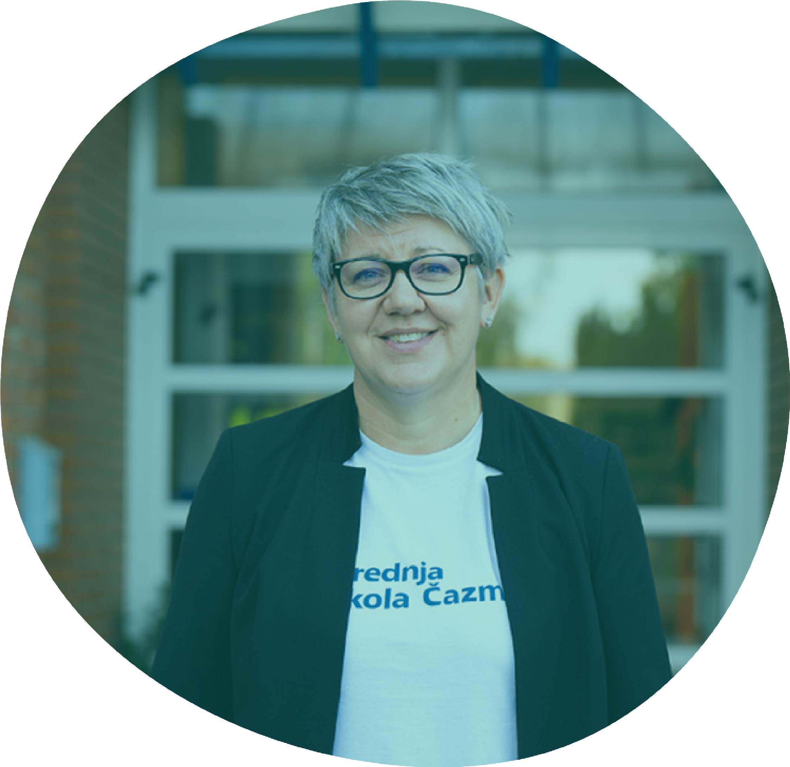

1. Paļauties un dot iespēju
Līderiem ir vajadzīga iespēja pieņemt lēmumus.
Līderu ietekme ir lielāka, ja viņiem uzticas un ja viņi var izmantot savas prasmes.
1998. gadā pieņemtais Latvijas Izglītības likums noteic, ka “izglītības iestāde ir patstāvīga izglītības programmu izstrādē un īstenošanā, darbinieku izraudzīšanā, finanšu, saimnieciskajā un citā darbībā”.
Ar autonomiju bez atbalsta nepietiek.
Skaidras lomas
Adekvāti, laicīgi pieejami, paredzami un taisnīgi resursi
Atbildība par resursu izmantošanu un sasniedzamajiem rezultātiem; bez pārmērībām
Radīt izglītības līderiem labvēlīgus apstākļus izglītības uzlabošanai.
Avots. 211 valstu profila analīze, kurā tika vērtēti ar skolas līderību saistītie likumi un politika.
|
www.education-profiles.org
bit.ly/gemreport2024

Slide 13
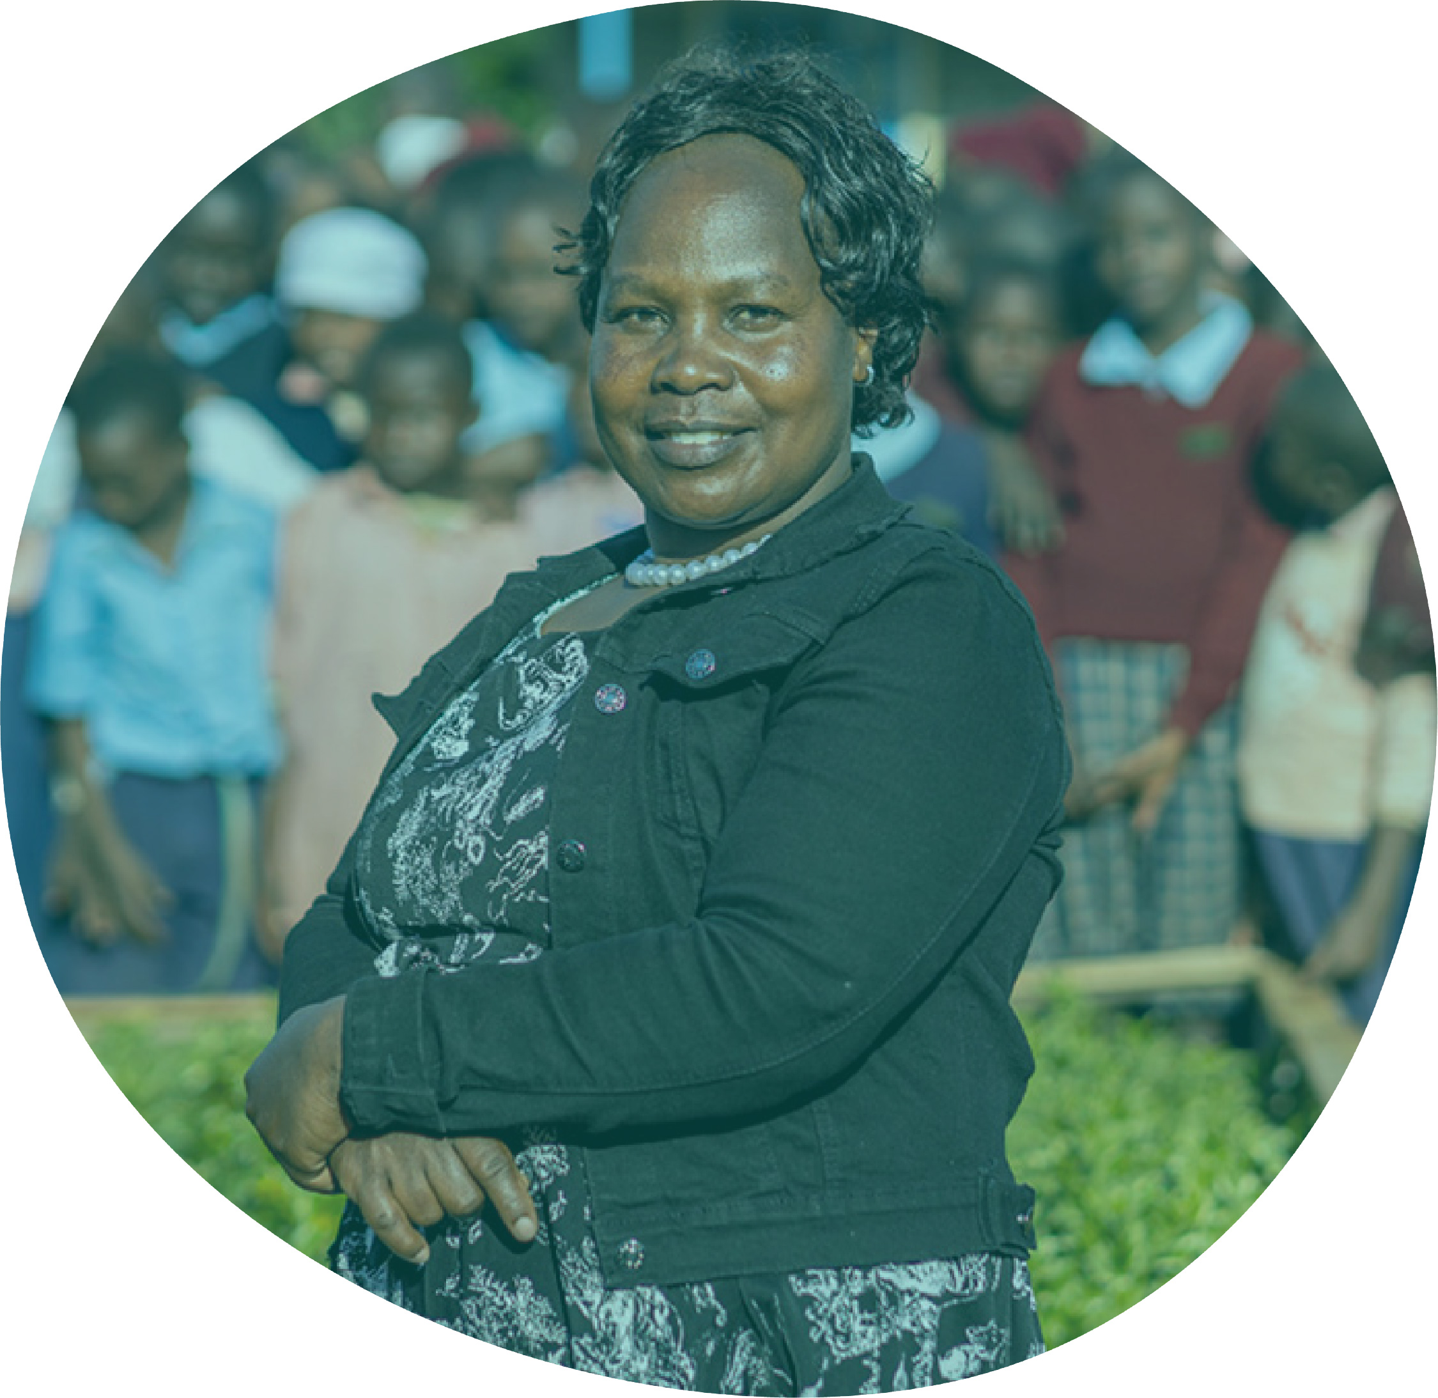
2. Atlasīt, atbalstīt un novērtēt
Atlases procesā jānodrošina atklātība, konkurence un iekļaušana.
63 % valstu, to skaitā arī Latvijā, darbinieku atlases process pamatskolās un vidusskolās ir atklāts un konkurētspējīgs.
Latvijā skolu vadītājus amatā parasti ieceļ pašvaldība.
Labākie skolotāji ne vienmēr ir labākie direktori.
Tāpēc atlases kritēriji būtu paplašināmi un dažādojami.
2018. gada Starptautiskais mācību vides pētījums (TALIS 2018) rāda, ka Latvijā 84 % līdera pozīciju skolā aizpilda sievietes, un tas pārsniedz skolotāju sieviešu īpatsvaru.
Investēt skolu direktoru profesionalizācijā.
Avots. 211 valstu profila analīze, kurā tika vērtēti ar skolas līderību saistītie likumi un politika.
|
www.education-profiles.org
bit.ly/gemreport2024

Slide 14
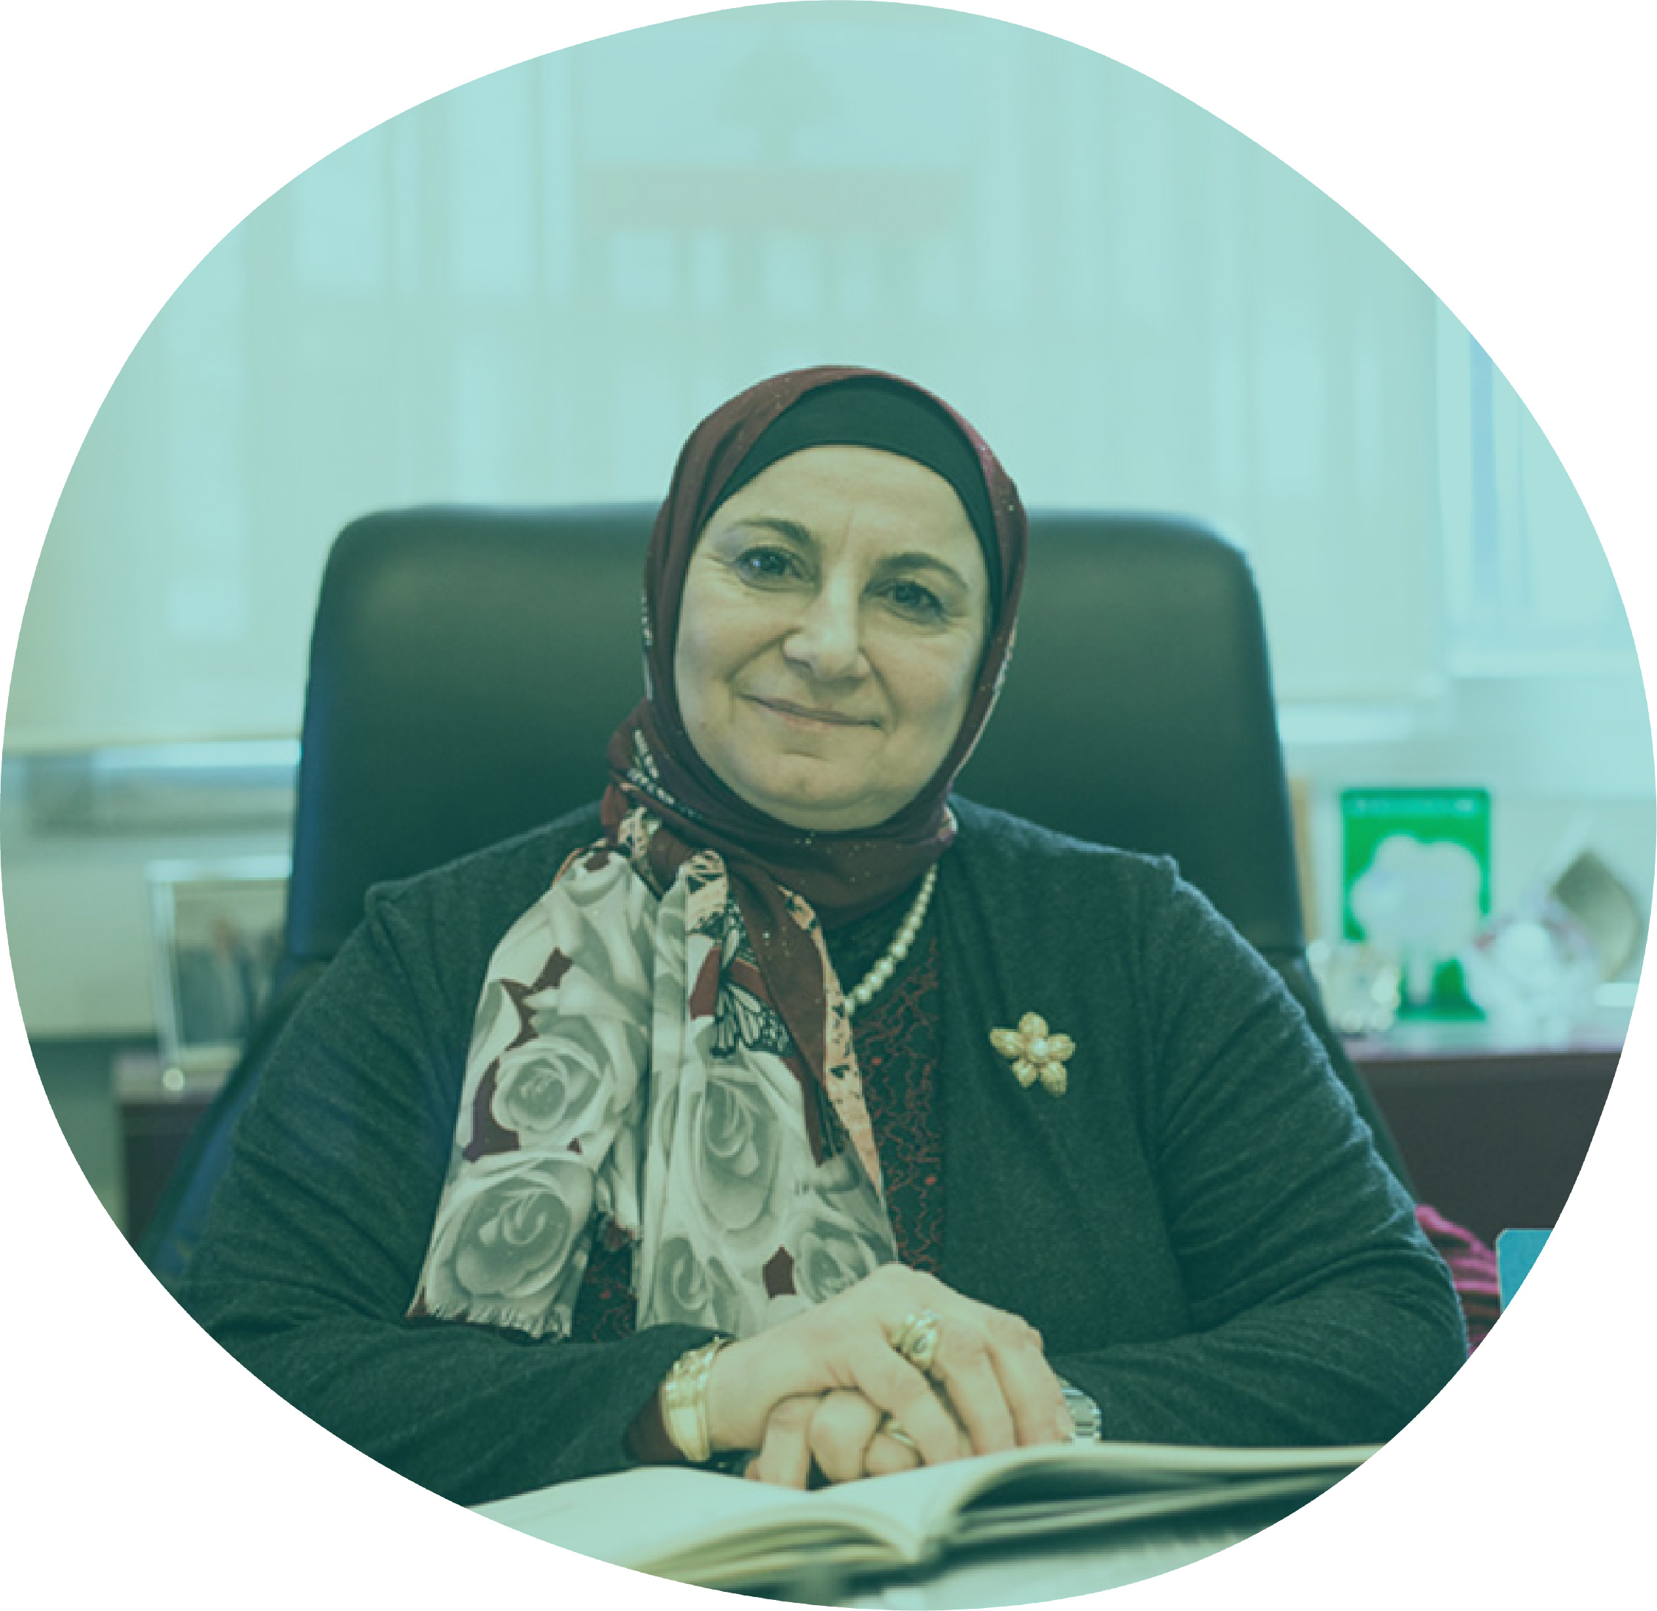
2. Atlasīt, atbalstīt un novērtēt
Investēt skolu direktoru profesionalizācijā.
Sagatavot, apmācīt un atbalstīt skolu direktorus.
Tikai 10 % apmācību programmu pirms darba uzsākšanas un 24 % profesionālās izaugsmes programmu ir uzsvērti visi četri galvenie aspekti. (PEER)
31 % valstu ir darbā ievadīšanas programmas jaunajiem direktoriem.
Latvijā tikai puse skolu direktoru pirms stāšanās amatā iziet apmācību kursu vai programmu skolu vadītājiem.
Atbalstīt skolu direktorus pievērsties savam pamatuzdevumam.
Latvijā skolu direktoriem ir jāpabeidz 72 stundu profesionālās pilnveides programma izglītības vadībā.
Avots. 211 valstu profila analīze, kurā tika vērtēti ar skolas līderību saistītie likumi un politika.
|
www.education-profiles.org
bit.ly/gemreport2024

Slide 15
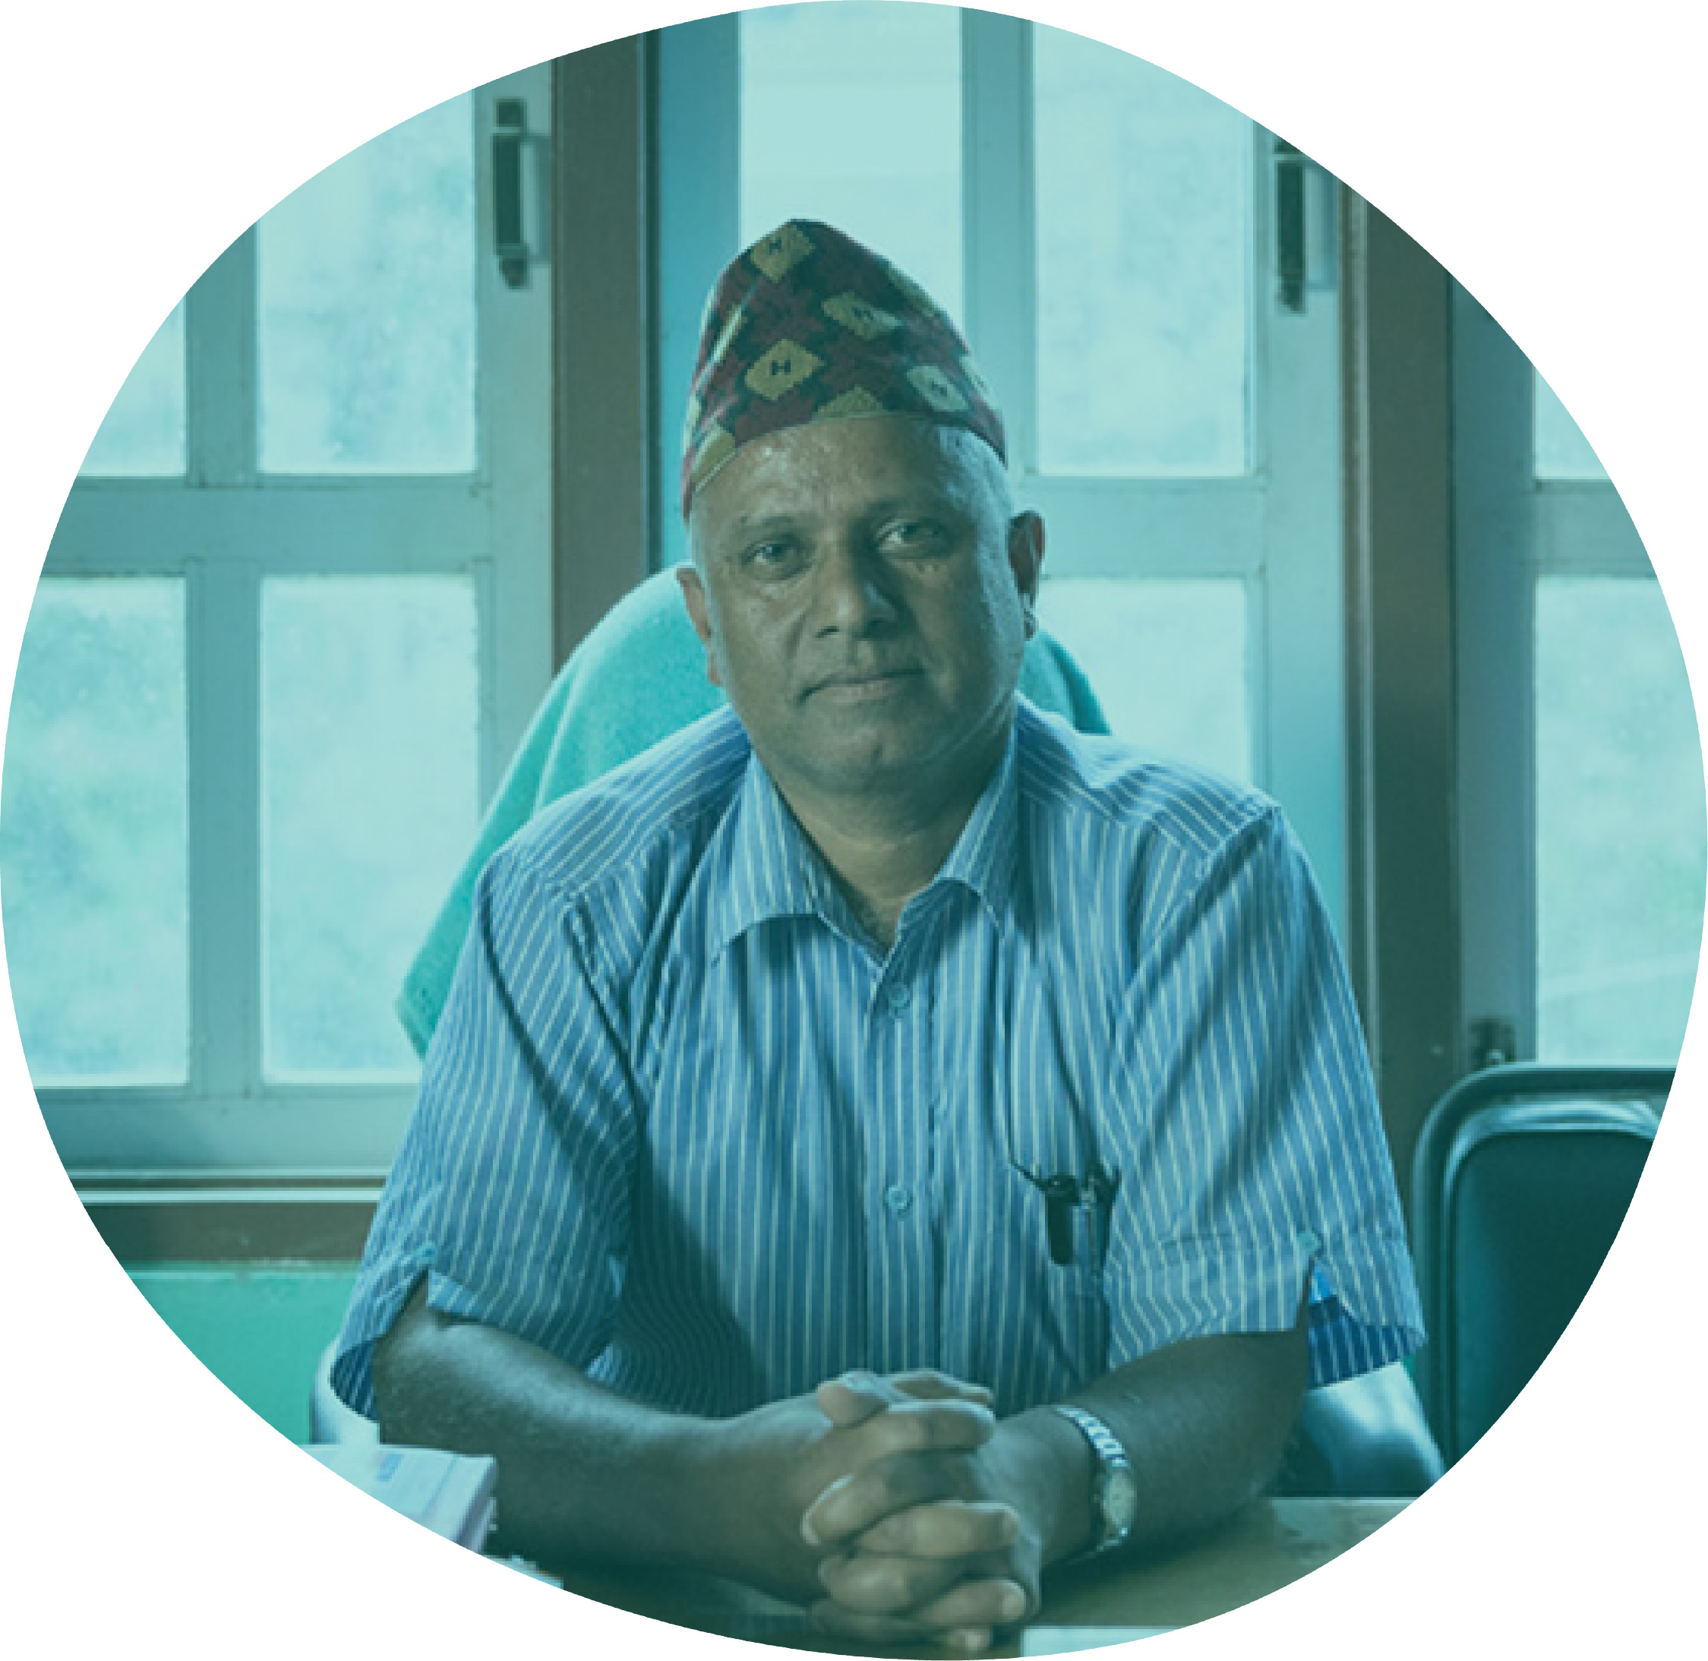
2. Atlasīt, atbalstīt un novērtēt
Investēt skolu direktoru profesionalizācijā.
Īstenot standartus un novērtēt līderu sasniegumus.
Gandrīz pusē valstu ir savi profesiju standarti un kompetenču ietvari.
Standarti palīdz
skolu direktoriem pievērsties plašākam jautājumu klāstam, nevis tikai administratīviem uzdevumiem;
izklāstīt valsts prioritātes;
atlasīt, sagatavot un apmācīt nākamos līderus.
Tiem vajadzētu
atspoguļot valsts kultūras kontekstu un būt formatīviem.
Latvija ir viena no trim valstīm, kas skolu direktoru algu ir paaugstinājusi par vismaz 20 %.
Avots. 211 valstu profila analīze, kurā tika vērtēti ar skolas līderību saistītie likumi un politika.
|
www.education-profiles.org
bit.ly/gemreport2024

Slide 16

Līderība skolā – nacionālie tiesību akti un politika
Latvija
Kvalifikācija un apmācība. Lai kļūtu par skolas direktoru, kandidātiem jābūt ar augstāko izglītību un vismaz trīs gadu mācīšanas pieredzi.
Nacionālie skolas direktora profesijas standarti. 49 % valstu skolas direktora amata standarts ir izstrādāts kā atsevišķs dokuments, bet 79 % valstu standarts ir iestrādāts likumos vai politikās. Latvijā pastāv abas pieejas.
Nacionālās programmas institūciju stiprināšanai. Aptaujas dati liecina, ka 35 % dalībvalstu ministriju amatpersonu ir ziņojuši par izteiktu vai ļoti izteiktu nepieciešamību pēc profesionālās pilnveides pasākumiem, kas palīdzētu pētījumos gūtus pierādījumus izmantot plānošanā.
Latvijā Izglītības un zinātnes ministrija nesen nolīgusi prasmīgus datu analītiķus un pētniekus, lai stiprinātu uz pierādījumiem balstītas politikas veidošanu un plānošanu.
www.education-profiles.org
bit.ly/gemreport2024

Slide 17
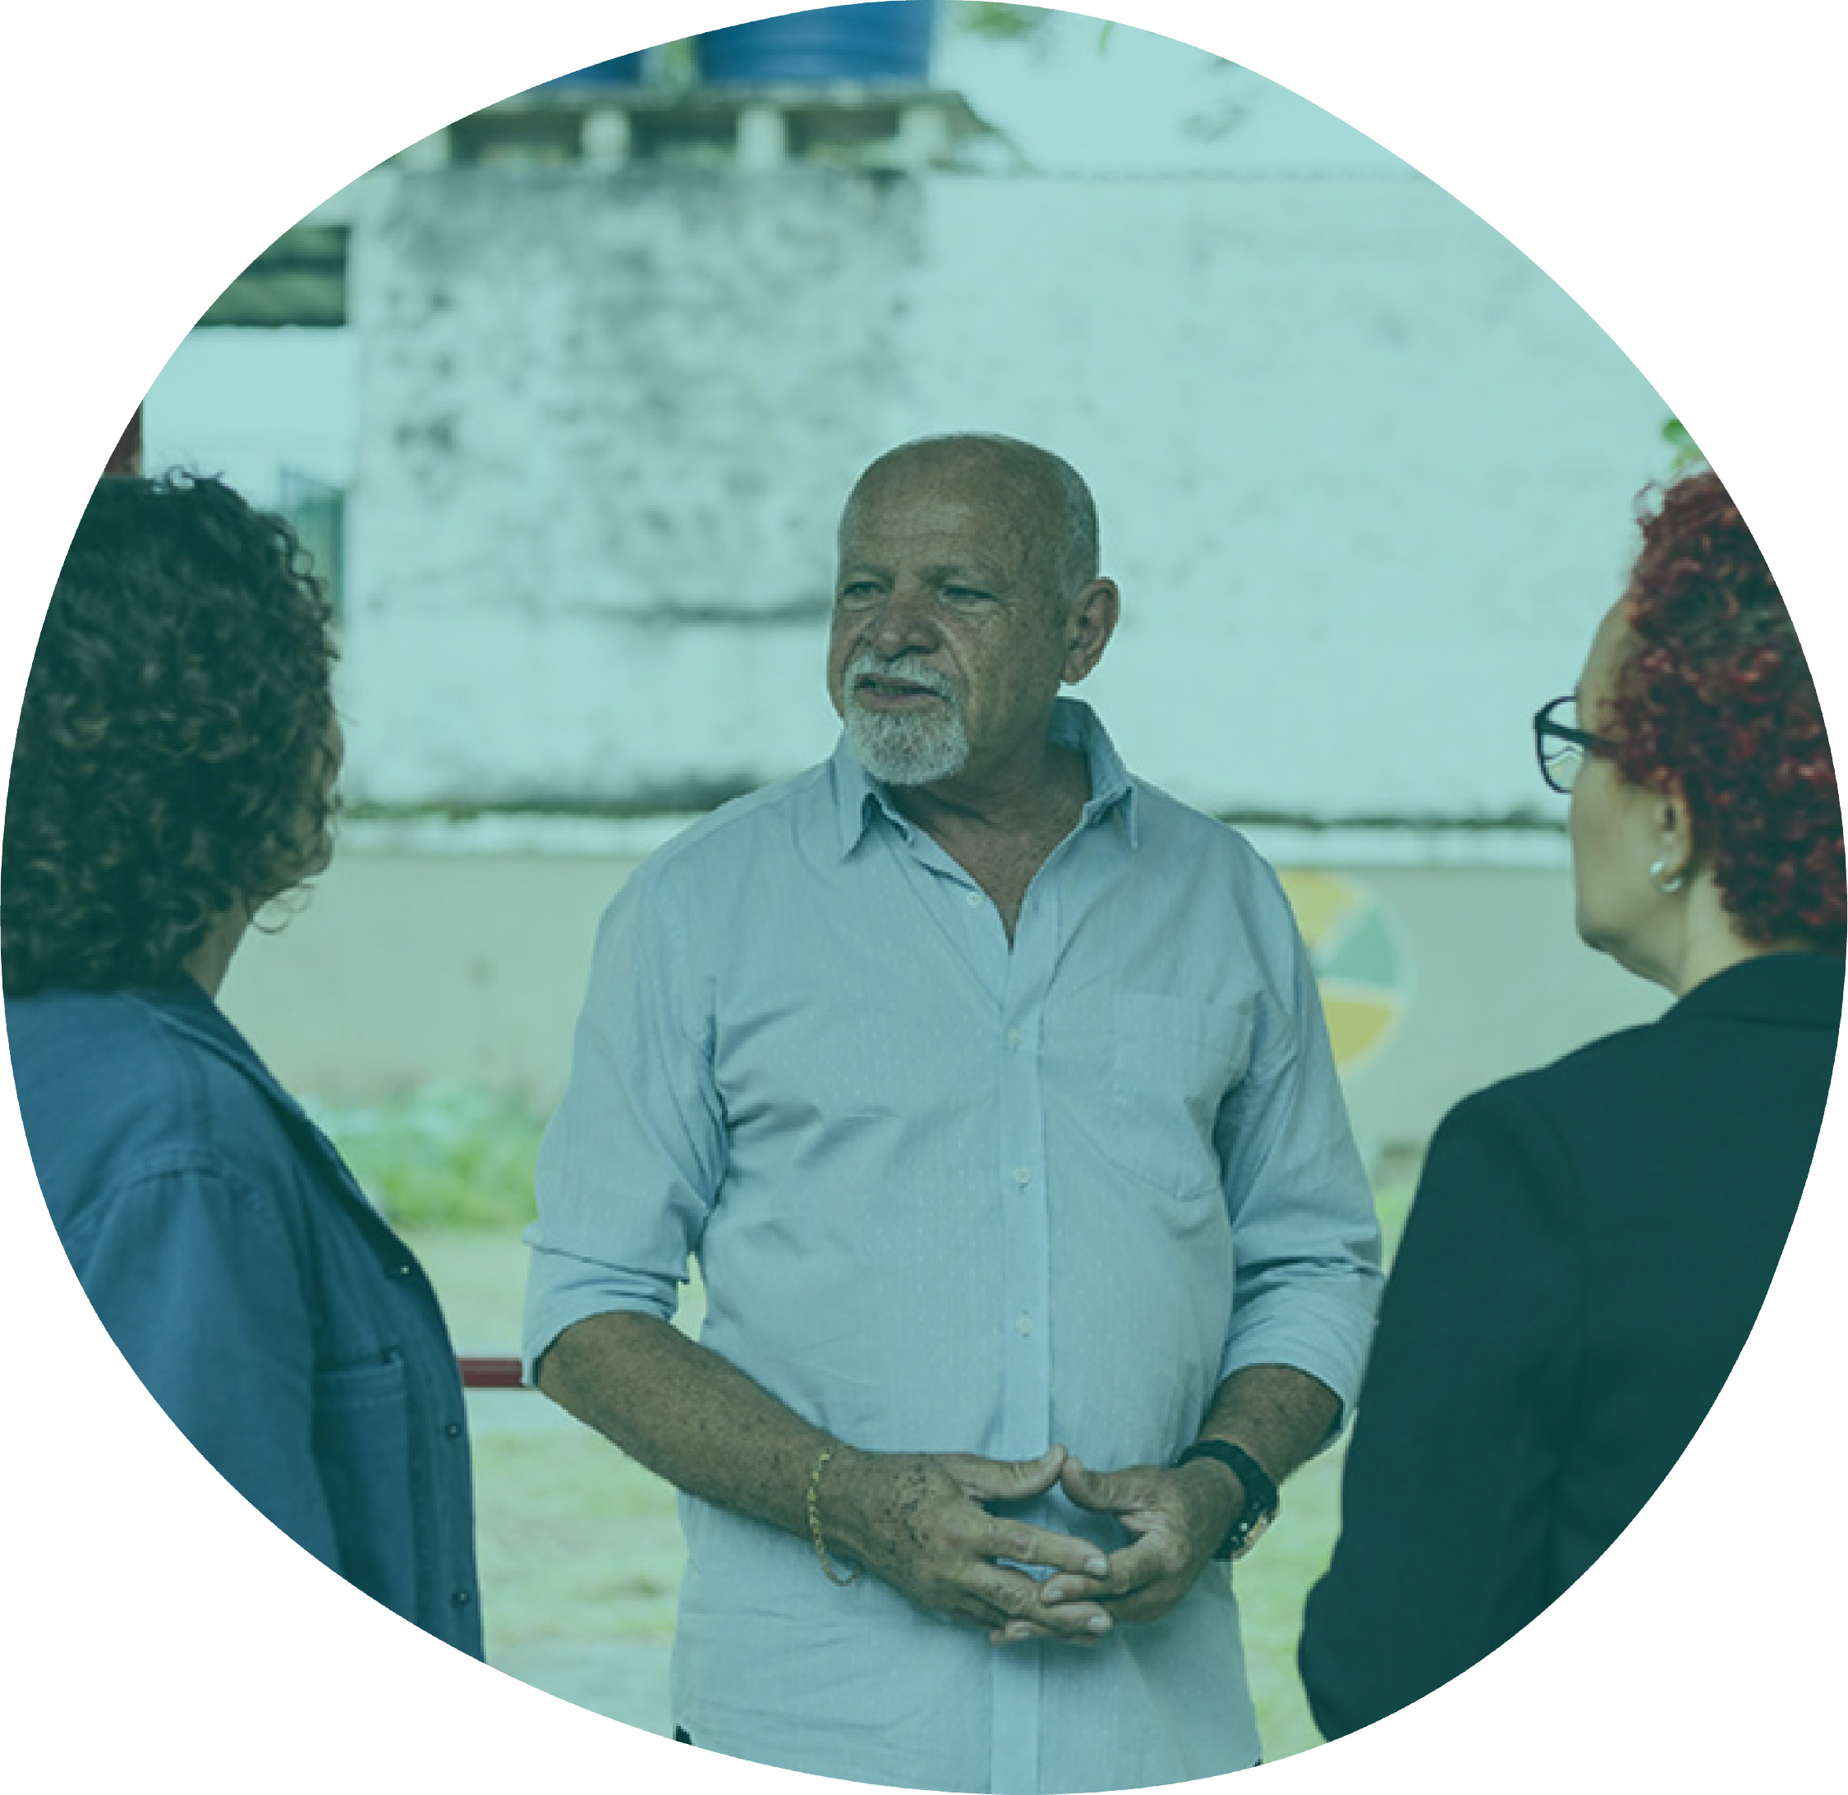
3. Kopība
Mums nav vajadzīgs jauns varonis. Kopība veido labākas skolas.
Direktoru vietnieki un skolotāji ir klašu līderi.
Skolēni var būt aktīvi līderi starp vienaudžiem.
Vecāki un kopienas locekļi var veicināt skolu panākumus.
51 % valstu savos standartos ietver kopēju līderību, kas no četrām prasmēm tiek izcelta visretāk.
1998. gadā pieņemtais Latvijas Izglītības likums atbalsta skolu, skolēnu un vecāku padomju izveidi, lai veicinātu sadarbību un iekļaušanos skolas kopienā.
Veicināt kopīgu līderību un sadarbības kultūru skolās.
Avots. 211 valstu profila analīze, kurā tika vērtēti ar skolas līderību saistītie likumi un politika.
|
www.education-profiles.org
bit.ly/gemreport2024

Slide 18
4. Ieguldīt sistēmas līderos
Attīstīt izglītības amatpersonu spējas būt par sistēmas līderiem.
Sistēmas līderiem jāspēj salāgot politiku un tās īstenošanu.
Taču viņiem bieži trūkst jaudas un skaidra virziena.
Pašvaldībās, kam ir finansiāla un administratīva neatkarība, izglītības rezultāti ir labāki.
bit.ly/gemreport2024

Slide 19
Politiskie līderi var virzīt pārmaiņas
Divu gadu laikā pēc iecelšanas amatā darbu
ir pametis 51 % izglītības ministru.
Īss pilnvaru termiņš sarežģī reformu īstenošanu. Straujā ministru mainība negatīvi ietekmē rezultātus Pasaules Bankas projektos.
Reformu īstenošanai vajadzīga prasme panākt kompromisus un iesaistīt plašāku sabiedrību. Ir svarīgi veidot koalīcijas.
Citi līderi atbalsta sistēmas maiņu:
  interešu grupas;
  pierādījumu sniedzēji;
  tie, kas uzrauga lēmumu pieņēmējus.
Avots. Globālā izglītības monitoringa ziņojuma komandas analīze.
bit.ly/gemreport2024
Notes:
Bieži vien Norvēģijas izglītības ministri amatā noturas no pāris mēnešiem līdz dažiem gadiem. Daudzi šo amatu ieņem aptuveni divus līdz četrus gadus.

Slide 20

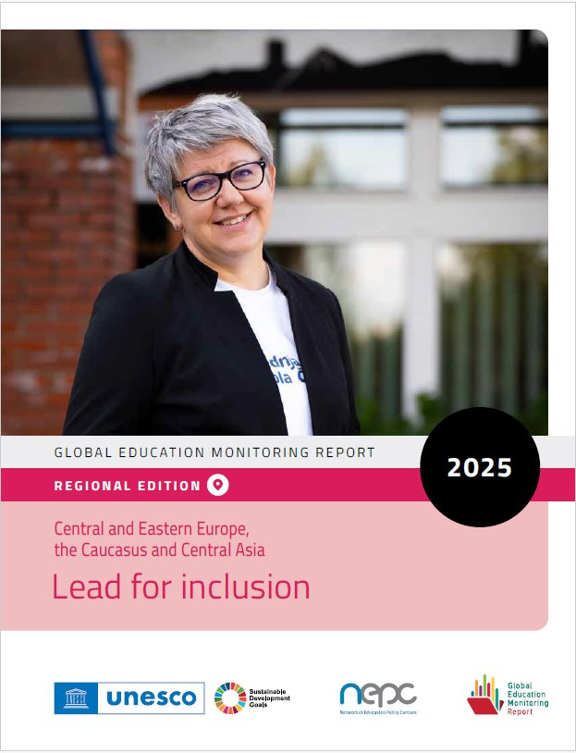


Reģionālie un tematiskie izdevumi par līderību
Austrumāzija:
līderība un digitālā transformācija
Uzmanības centrā: Ķīna, Japāna, Korejas Republika un Mongolija
TIKKO PUBLICĒTS. Centrāleiropa, Austrumeiropa, Kaukāza un Centrālāzijas valstis:
līderība un iekļautība
Uzmanības centrā: Albānija, Bosnija un Hercegovina, Gruzija, Igaunija, Kirgizstāna, Moldova, Polija un Slovēnija
Jūn.
2025
Latīņamerika:
dalītā līderība
Uzmanības centrā: Argentīna, Brazīlija, Čīle, Hondurasa, Kolumbija un Kostarika
Āfrika «Spotlight»
mācību līderība
Uzmanības centrā: Kamerūna, Kenija, Kotdivuāra, Maroka un Zimbabve
Okt.
2025
Jaunatnes ziņojums par jauniešu līdzdalību izglītības politikas veidošanā un dzimumu līdztiesības ziņojums par sievietēm līderēm
bit.ly/gemreport2024

Slide 21
Iekļaujošai skolai vajag iekļaujošu skolas līderi
Līderis spēj…
…definēt vīziju, kas balstīta iekļaujošās vērtībās un attieksmē, un iepazīstināt ar to citus;
…atbalstīt individuālus izglītības plānus, elastīgas mācību programmas un novērtējumus, kas ir pielāgojami konkrētu izglītības guvēju vajadzībām;
…sadarboties, lai veicinātu iekļaušanu;
…salāgot skolotāju izaugsmi ar skolas unikālajām vajadzībām.
bit.ly/gemreport2024

Slide 22

Skolu līderiem ir vajadzīgs lielāks atbalsts iekļaušanas veicināšanā
Īpaša apmācība un atbalsts. Ar iekļaušanu saistīto tematu loks apmācību programmās kā pirms darba uzsākšanas, tā profesionālās pilnveides laikā nav pietiekami plašs. (PEER)
Iekļaušana, lietojot mērķtiecīgas pedagoģiskās metodes. Pieaugošais reemigrējušo ģimeņu bērnu skaits Latvijas skolās rada ar mācību valodu saistītas grūtības.
Iekļaušana sadarbojoties. 77 % reģiona valstu ir pieņēmušas standartus, kas paredz, ka skolas direktoram jāsniedz vecākiem un aizbildņiem informācija par skolas aktualitātēm un skolēnu sniegumu. (PEER)
bit.ly/gemreport2024

Slide 23
Ac.daddio@unesco.org

